Slide 1


面向对象技术与 UML
重庆大学本科课程
Object-Oriented Technique and UML
重庆大学软件工程学院
Notes:
《面向对象技术与UML》
第一部分

Slide 2

第 1 章 面向对象技术概述
第 2 章 UML概述
第 3 章 用例和用例图
第 4 章 顺序图和协作图
第 5 章 类图和对象图
第 6 章 数据建模
第 7 章 包
第 8 章 状态图和活动图
第 9 章 构件图
第 10 章 部署图
第 11 章 对象约束语言
第 12 章 业务建模
第 13 章 Web建模
第 14 章 UML与设计模式
第 15 章 面向对象实现技术
第 16 章 RUP 软件开发工程
第 17 章 UML开发工具
第 18 章 实例应用分析
Notes:
《面向对象技术与UML》
第一部分

Slide 3
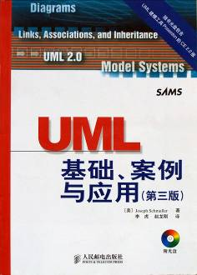
第一部分 基础知识
第二部分 学习案例
第 1 章 UML简介
第 2 章 理解面向对象
第 3 章 运用面向对象
第 4 章 关系
第 5 章 聚集、组成、接口和实现
第 6 章 介绍用例
第 7 章 用例图
第 8 章 状态图
第 9 章 顺序图
第 10 章 协作图
第 11 章 活动图
第 12 章 构件图
第 13 章 部署图
第 14 章 理解包和UML语言基础
第 15 章 在开发过程中运用UML
第 16 章 学习案例介绍
第 17 章 领域分析
第 18 章 收集系统需要
第 19 章 开发用例
第 20 章 交互
第 21 章 设计外观、感觉和部署
第 22 章 理解设计模式
第三部分 高级应用
第 23 章 嵌入式系统建模
第 24 章 描述UML的未来
Notes:
《面向对象技术与UML》
第一部分

Slide 4
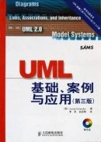
20.1 系统中的工作部件
20.2 系统中的交互
20.3 结论
本章小节和习题
列举出系统中的工作部件 ●
分析工作部件之间的交互 ●
修改用例 ●
Notes:
《面向对象技术与UML》
第一部分

Slide 5
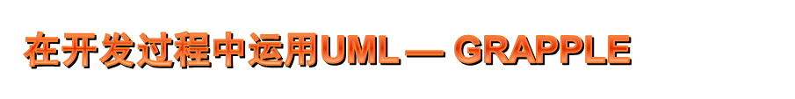
◇ 分析（二）
＊ 理解系统的用法：明确用例，开发新用例
＊ 充实用例：分析出每个用例的步骤序列
＊ 细化类图：关联名，抽象类，多重性，泛化，聚集
＊ 分析对象状态变化：（对象）状态图
＊ 定义对象之间的交互：顺序图，协作图
＊ 分析与协作系统的集成：系统工程师完成
Notes:
《面向对象技术与UML》
第一部分

Slide 6
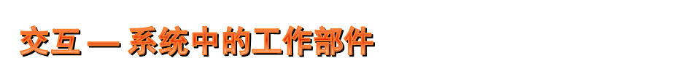
每个用例的背后都隐藏一张顺序图
绘制用例的顺序图可以帮助我们细化和修改用例
构件交互分析的结果应该能使程序员更容易地编制实现构件和构件之间通信的代码
Notes:
《面向对象技术与UML》
第一部分

Slide 7
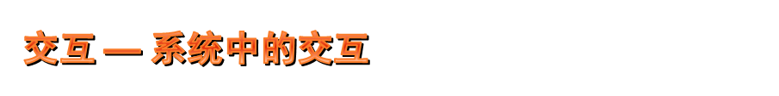
◇ 用例“Take an Order”
1. 服务员激活他掌上电脑的“输入订单”用户界面
2. “输入订单”用户界面出现在显示器屏幕上
3. 服务员将顾客的菜单选项输入到WIN系统中
4. 系统将订单发送到厨房的桌面电脑
1. 服务员激活他的掌上电脑的“输入定单”用户界面
2. “输入定单”用户界面出现在显示器屏幕上
3. 服务员将顾客的菜单选项录入到定单输入界面中
4. 定单处理程序创建一个定单对象
5. 定单处理程序将定单传送到厨师的界面
6. 定单处理程序将定单输入到定单数据库中
7. 定单处理程序告诉服务员，定单已经被传送到厨房并且已经在定单数据库中登记过了
◇ 用例“Transmit the Order to the kitchen”
1. 点击“定单”用户界面上的“send to kitchen”按钮
2. WIN系统将定单发送进入无线局域网
3. 定单到达厨房的桌面电脑
4. “输入定单”用户界面出现提示信息，提示定单已经被正确传递到厨房的桌面电脑
Notes:
《面向对象技术与UML》
第一部分

Slide 8
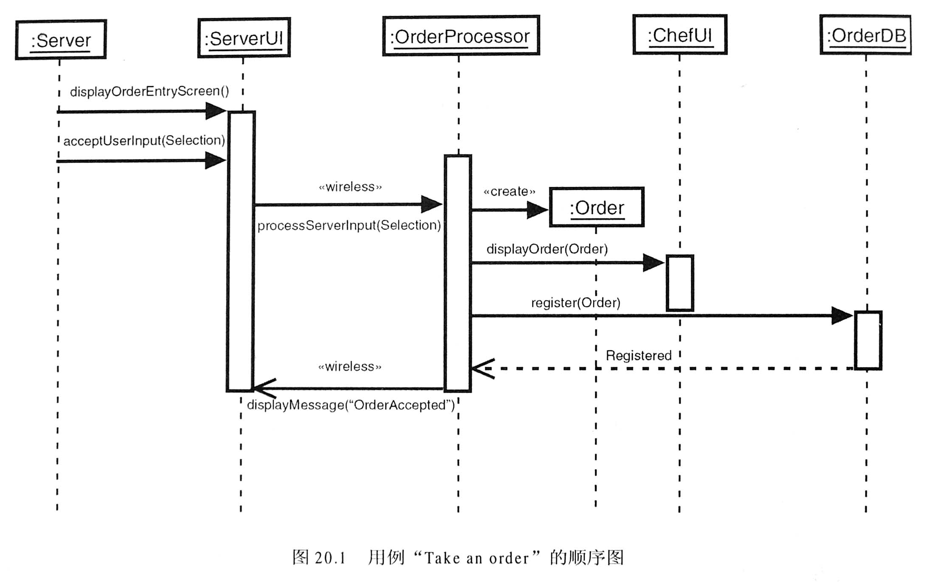
Notes:
《面向对象技术与UML》
第一部分

Slide 9
◇ 用例“Change an Order”
1. 服务员激活他掌上电脑的“修改订单”用户界面
2. 屏幕上出现了这名服务员已经发送的定单列表
3. 服务员在定单列表中选择要修改的定单
4. 服务员录入要修改的定单的修改信息
5. 系统将修改后的定单发送到厨房的桌面电脑
1. 服务员激活他掌上电脑的“修改订单”用户界面
2. 屏幕上出现了这名服务员已经发送的定单列表
3. 服务员在定单列表中选择要修改的定单
4. 服务员重新录入要修改的定单的修改信息
5. 定单处理程序将修改后的定单发送到厨房的桌面电脑
6. 定单处理程序输入新的定单到定单数据库中
Notes:
《面向对象技术与UML》
第一部分

Slide 10
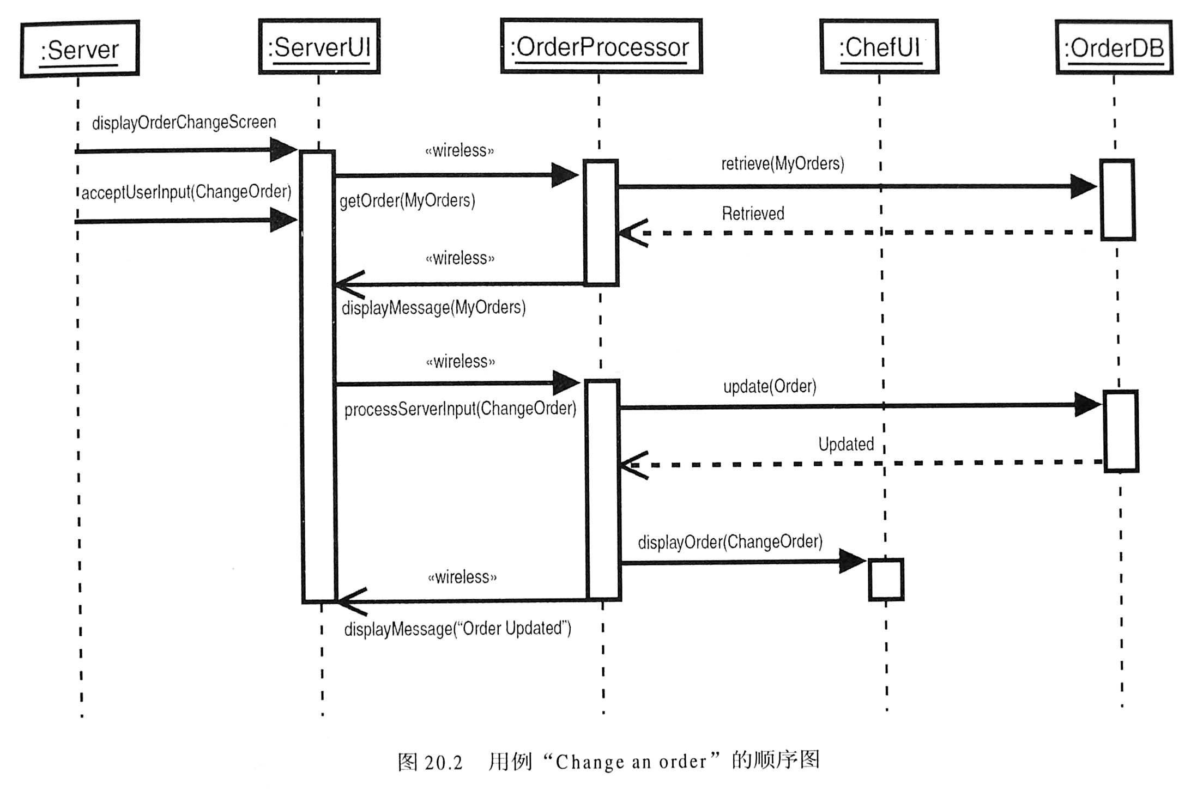
Notes:
《面向对象技术与UML》
第一部分

Slide 11
◇ 用例“Track Order Status”
描述：跟踪已经被输入到WIN系统中的定单的状态
◇ 步骤序列
1. 服务员激活他掌上电脑的“跟踪定单状态”用户界面
2. 屏幕上出现这名服务员已经发送了的定单列表
3. 服务员选择欲跟踪的定单
4. 系统产生一个跟踪消息到厨房的桌面电脑
5. 厨房的桌面电脑收到这条消息
6. 在厨房的桌面电脑上厨师把要跟踪定单的界面击活
7. 厨师在用户屏幕界面中输入一个时间估计值
8. 系统将厨师输入的时间估计值传给服务员的掌上电脑
Notes:
《面向对象技术与UML》
第一部分

Slide 12
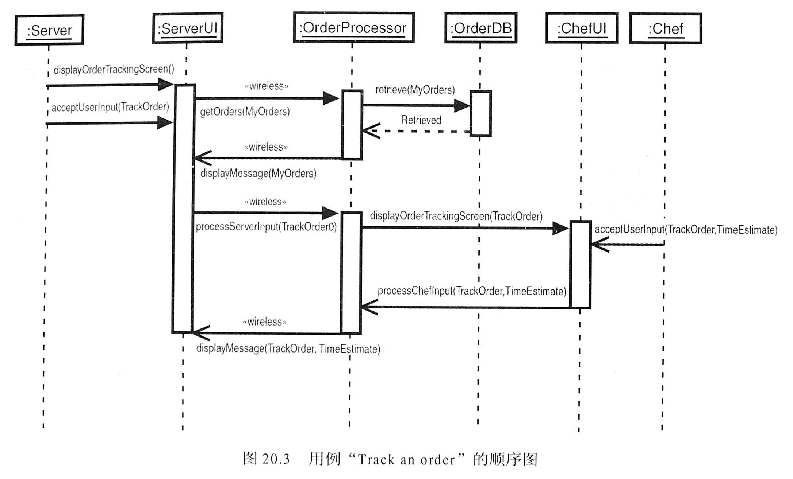
Notes:
《面向对象技术与UML》
第一部分

Slide 13

◇ 分组综合练习（每组4-5人）
1. 分析用例“Take a drink order”的步骤序列，并创建其顺序图
2. 分析Chef包中“Store a recipe”用例的步骤序列，并创建其顺序图
3. 假设顾客对服务有意见，通过泳道图设计其处理程序
4. 分析Manager包中的用例
Notes:
《面向对象技术与UML》
第一部分

Slide 14

一. “图书管理系统”需求目标
1. 借阅者可以通过网络查询书籍信息和预定书籍
2. 借阅者能够借阅书籍和还书
3. 图书管理员能够处理借阅者的借阅和还书请求
4. 系统管理员可以对系统的数据进行维护，如增加、删除和更新书目，增加、删除和更新借阅者账户，增加和删除书籍
建模要求
1. 系统用例图
2. 系统管理员进行系统维护的用例图
3. 借阅者的活动图
4. 系统的类图
5. 图书管理员处理书籍归还的顺序图

Slide 15
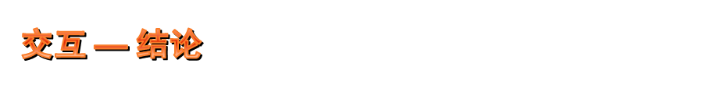
用例分析后，注意力将转移到用例所指出的系统构件上。有哪些构件？这些构件之间如何交互？
构件交互的目标是为程序员提供信息——他们编码所需要的一些信息。构件交互分析结果应该能使程序员更容易地编制实现构件和构件之间通信的代码
Notes:
《面向对象技术与UML》
第一部分

